Slide 1
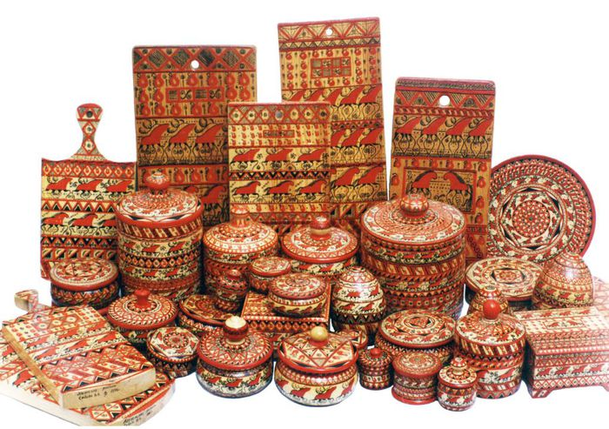
Семантика геометрического орнамента в мезенской росписи
Разработчик : Королькова Валентина Степановна
ГБОУ СОШ №504

Slide 2
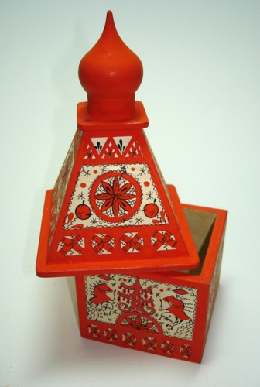
Цель данной работы: разработать систему заданий и упражнений по геометрическому орнаменту при выполнении мезенской росписи для развития творческих способностей учащихся на уроках ИЗО, основываясь на программе Т.Я. Шпикаловой.
Задачи: 1. Изучить исторические сведения по теме «Семантика геометрического орнамента в мезенской росписи».
2. Проанализировать литературу по данному вопросу, выделить особенности мезенской росписи и предложить возможные упражнения для их усвоения.
3. Создать методическую разработку урока по мезенской росписи.

Slide 3
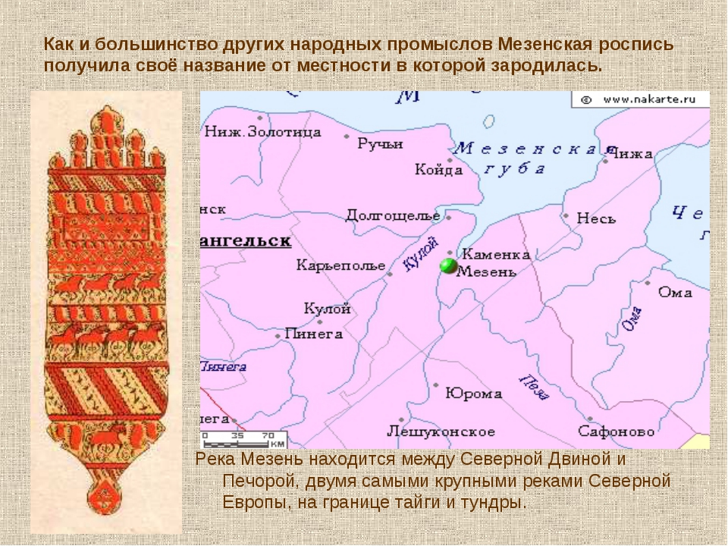
История возникновения росписи

Slide 4
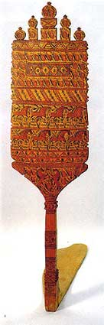
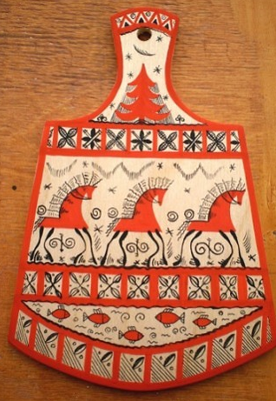
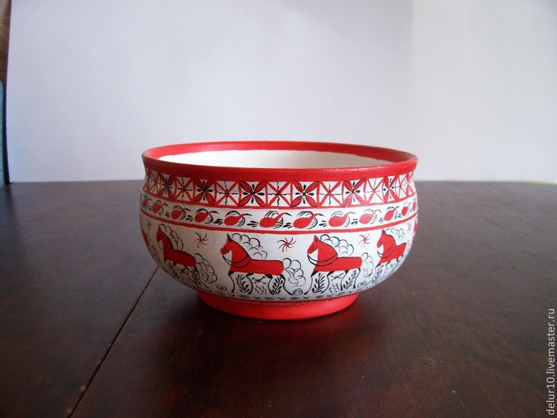
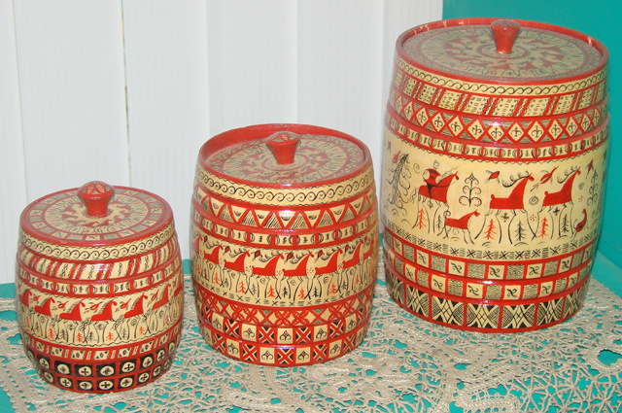
История возникновения росписи

Slide 5
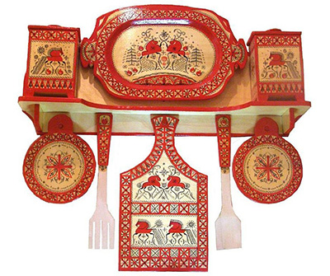
Особенности росписи:
Графичность
Ритмичность
Многоярусность
Два цвета:

Slide 6
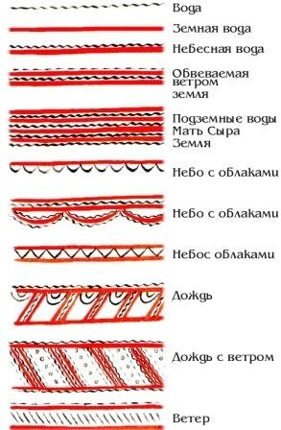
Семантика знаков
мезенской росписи

Slide 7
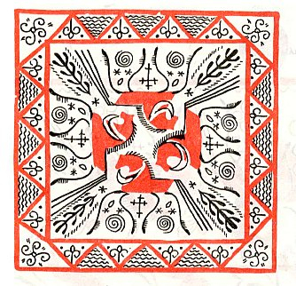
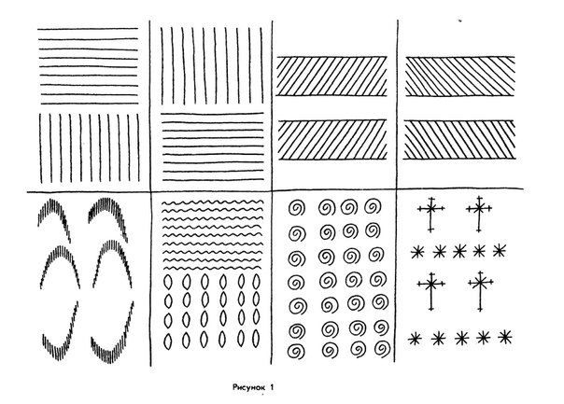
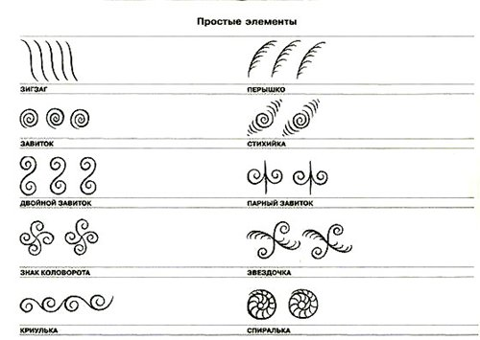
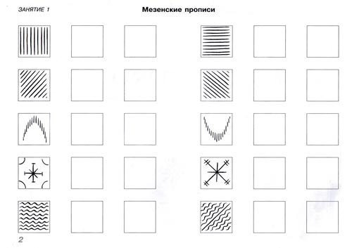
Мезенские прописи

Slide 8


Узоры в прямой клетке
Шаг 1
Шаг 2
Шаг 3

Slide 9
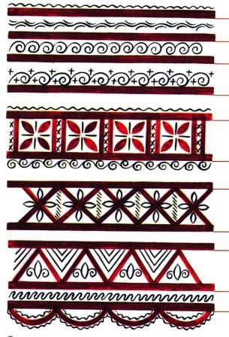
Ленточный орнамент:
узоры в треугольнике
Шаг 1
Шаг 2
Шаг 3

Slide 10
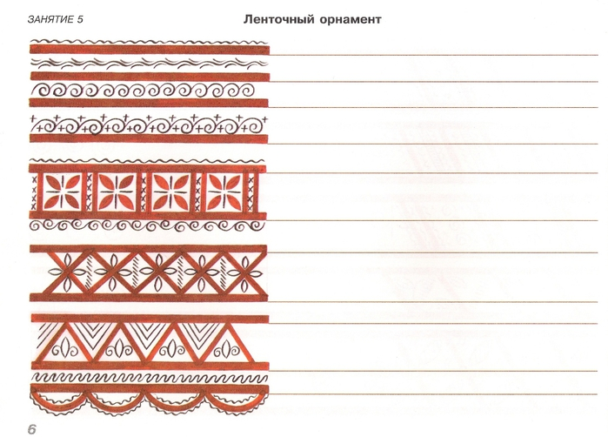
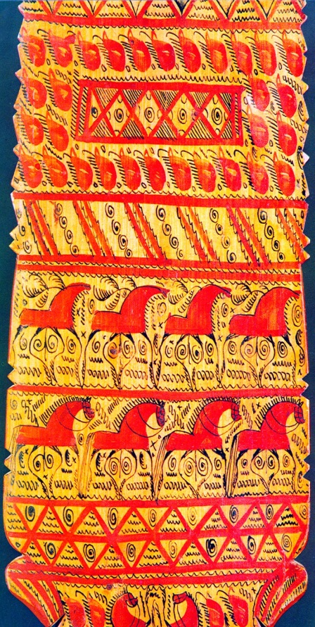
Ленточный орнамент:
узоры в полосе

Slide 11
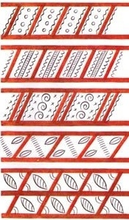
Узоры в косой клетке

Slide 12
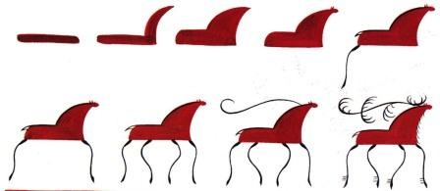

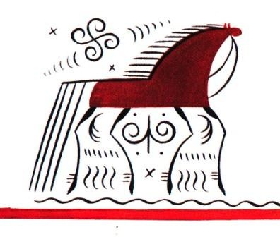
Олени и кони

Slide 13
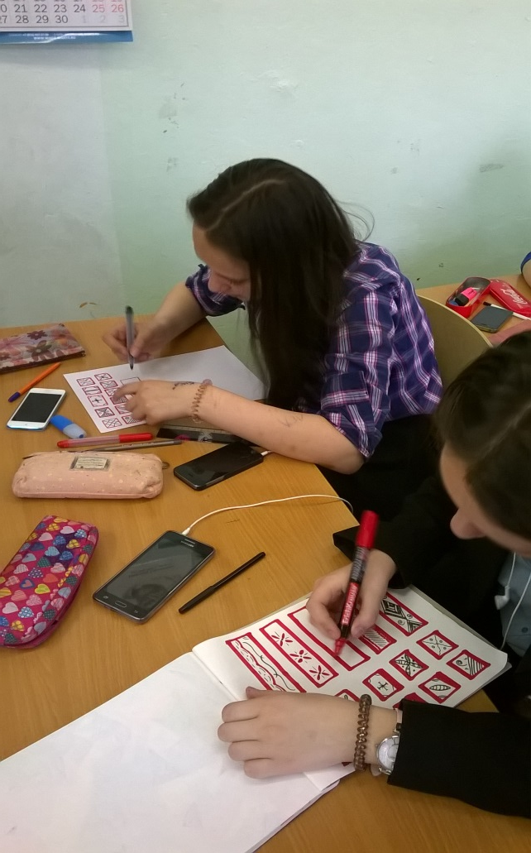
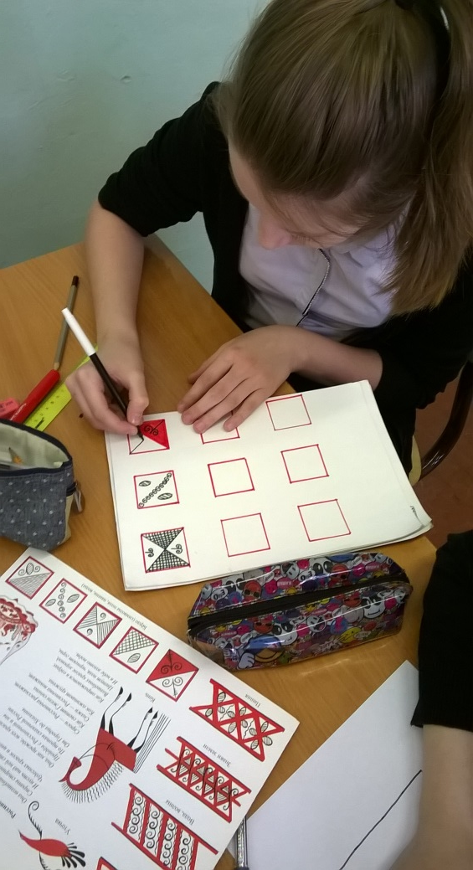
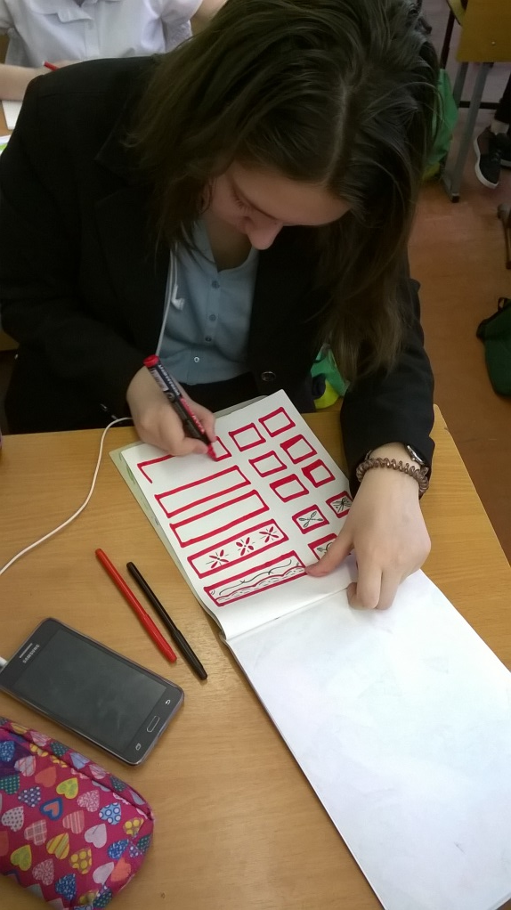
Символы и образы мезенской росписи

Slide 14
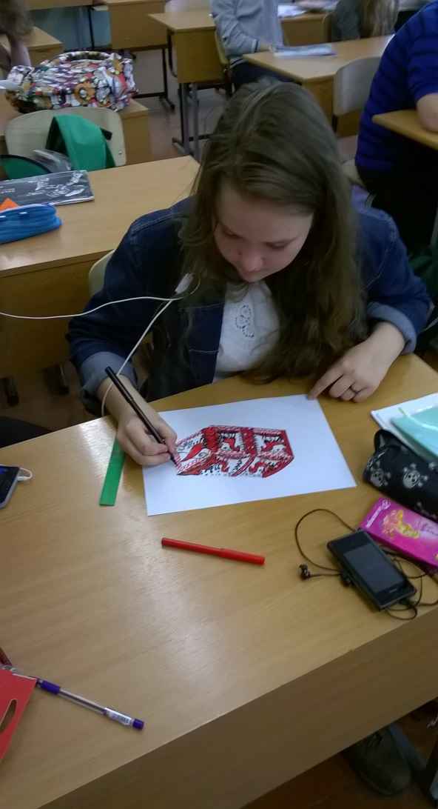
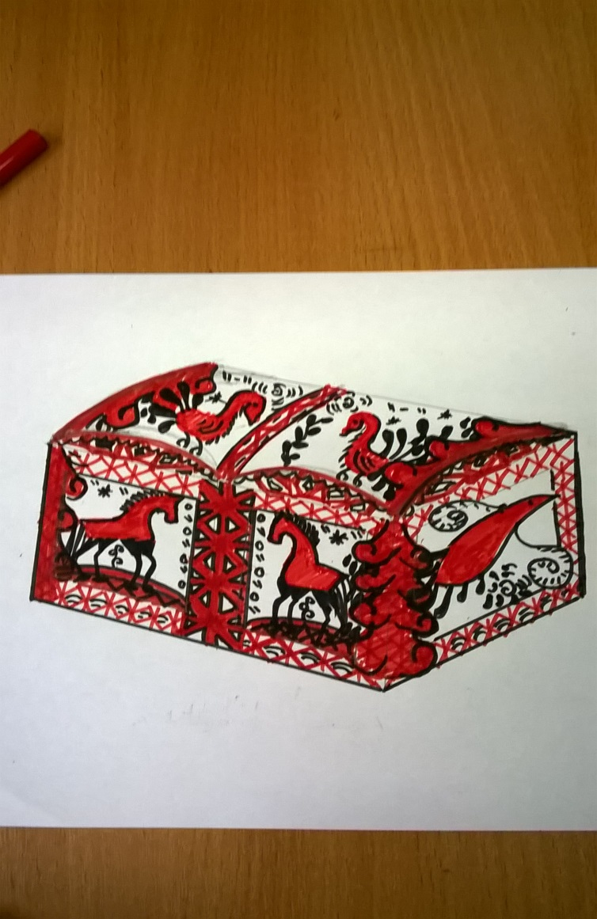
Практическая работа на уроке

Slide 15
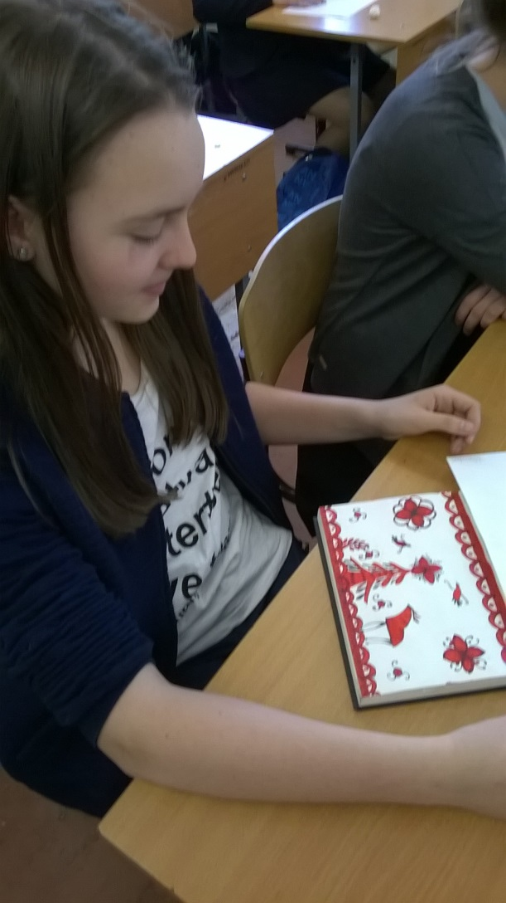
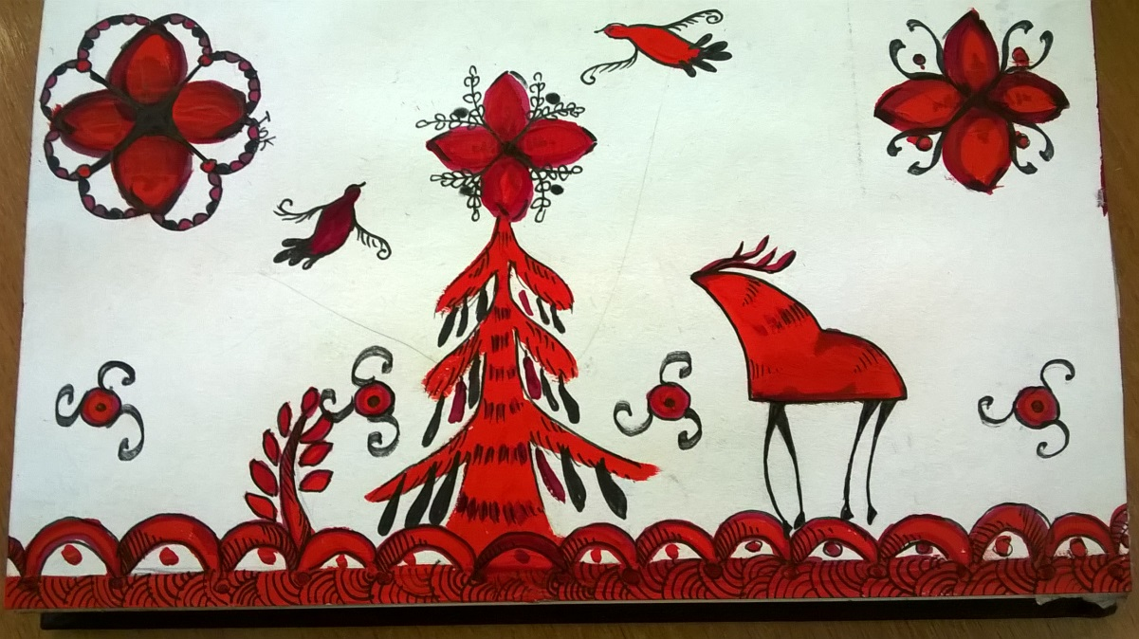
Мезенская роспись

